Slide 1

TỐI ƯU SERVER AIRSENSE
NHÓM 7 – HỆ ĐIỀU HÀNH
GVHD: T.S Hàn Huy Dũng

Slide 2
NỘI DUNG BÁO CÁO
Tổng quan dự án
Vấn đề hiện tại
Triển khai đo đạc hệ thống hiện tại
Tối ưu hệ thống
Kết quả và đánh giá

Slide 3
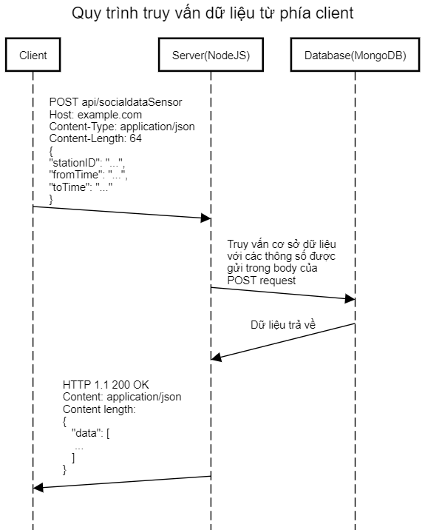
VẤN ĐỀ HIỆN TẠI
Cơ sở dữ liệu chưa được tối ưu và indexing.
Chưa có lớp caching dữ liệu
Câu lệnh truy vấn còn chưa tối ưu.
Nghiệp vụ và trải nghiệm của người dùng còn chưa hợp lý.

Slide 4

ĐO HIỆU NĂNG
Các thông số cần quan tâm khi đo hiệu năng là:
Latency: Độ trễ tính từ lúc request được khởi tạo, cho tới khi có byte đầu tiên của response nhận được từ server trả về
Bytes: Lượng dữ liệu server truy vấn và trả về
Median: Trung vị xử lý yêu cầu được tính bằng milisecond
Average: Trung bình xử lý yêu cầu được tính bằng milisecond
Throughput: Thông lượng của mạng (Số lượng request trên giây - KB/s)
Min, Max: Latency nhỏ nhất và lớn nhất trong các trường hợp mô phỏng
 | POST |  | GET
 | 1 ngày | 1 tuần | Trang chủ | Trang map
Protocol | HTTP |  | HTTP
HOST | airsense.vn |  | airsense.vn
Method | POST |  | GET
Path | api/social/dataSensor |  |  | /map
Body | { "stationID": "3371212442", "fromTime": 1672506000, "toTime": 1672592400 } | { "stationID": "3371212442", "fromTime": 1672506000, "toTime": 1673110800 }

Slide 5
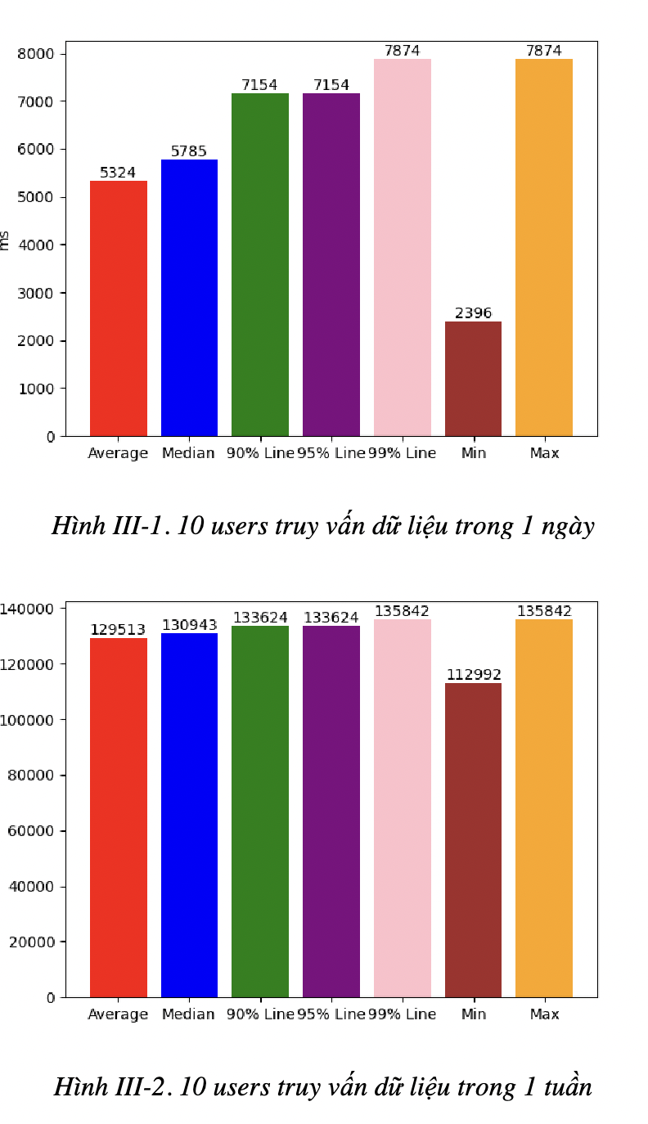
KẾT QUẢ ĐO HIỆU NĂNG
Với lượng dữ liệu truy vấn trong 1 ngày, thông số mô phỏng như sau: Min – Max: 2,4s - 7,9s; Average: 5,325s; Medium: 5,785s; 90% Line: 7,154s. Với lượng dữ liệu truy vấn trong 1 tuần, thông số mô phỏng như sau: Min – Max: 113s - 135,8s; Average: 123,5s; Medium: 130,9s; 90% Line: 133,6s.
Kết hợp với các kịch bản trước đó, các thông số thời gian khi truy vấn dữ liệu trong 1 tuần lớn hơn nhiều so với thời gian truy vấn dữ liệu trong 1 ngày. Cụ thể: Average, Medium từ 5s lên 130s, 90% line từ 7s lên 133s, Min từ 2s lên 113s, Max từ 8s lên 136s. Qua đó, có thể kết luận khoảng thời gian truy vấn tỉ lệ thuận với lượng user truy cập và lượng dữ liệu trả về.

Slide 6
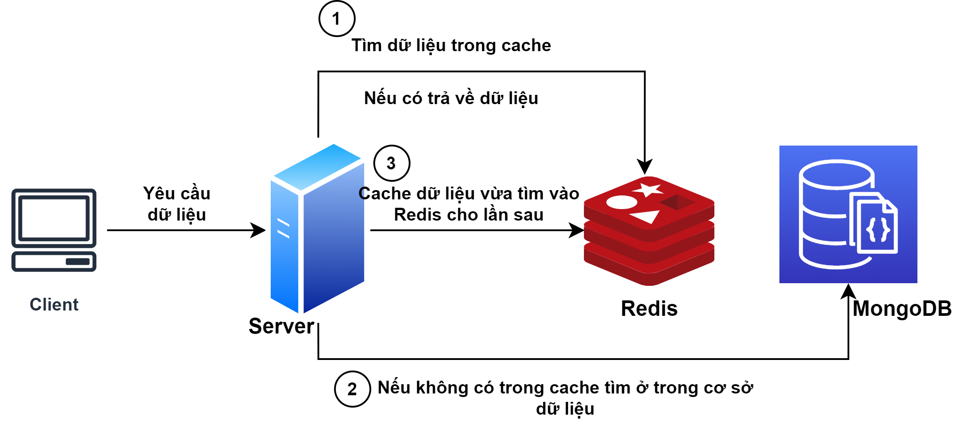
TRIỂN KHAI TỐI ƯU SERVER
// Tạo cache key dựa vào body cửa request
const cachedKey = `${stationID}:
${fromTime}:${toTime}`;
// Tìm trong Redis, nếu có thì trả về dữ liệu cho người dùng
const cachedData = await RedisClient.get(cachedKey);
if (cachedData !== null) {
const data = JSON.parse(cachedData);
return res.send({
station: stationID,
data
})
}
// Nếu không tìm trong database
const result = await DataSensor.find(
{
content: { $exists: true },
topic: stationSelect,
$and: [{ time: { $gt: fromTime } }, { time: { $lt: toTime } }],
},
{ _id: 0, __v: 0, topic: 0 }
)
.hint({ time: 1 })
.lean();
// Sau đó cache dữ liệu vừa tìm được trong Redis với thời gian hết hạn exp time = 3600
await RedisClient.setEx(cachedKey, 3600, JSON.stringify(result))
ĐÁNH CHỈ MỤC MONGODB (INDEXING)
DÙNG REDIS ĐỂ CACHING

Slide 7
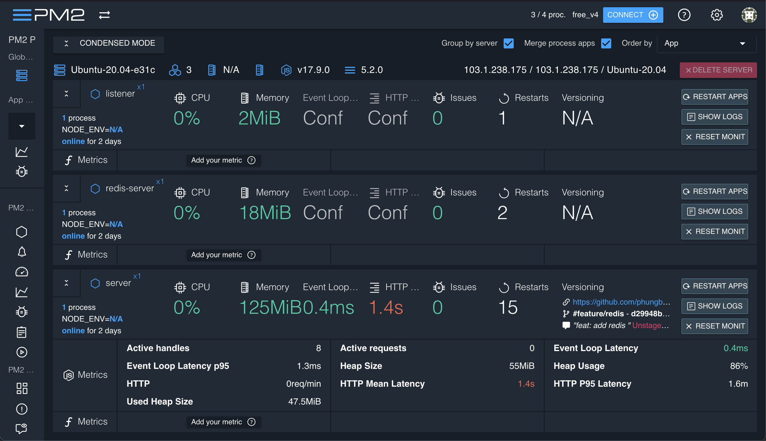
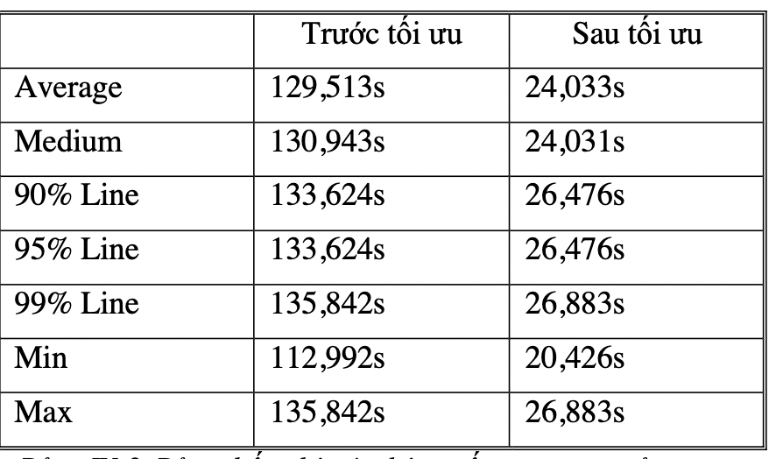
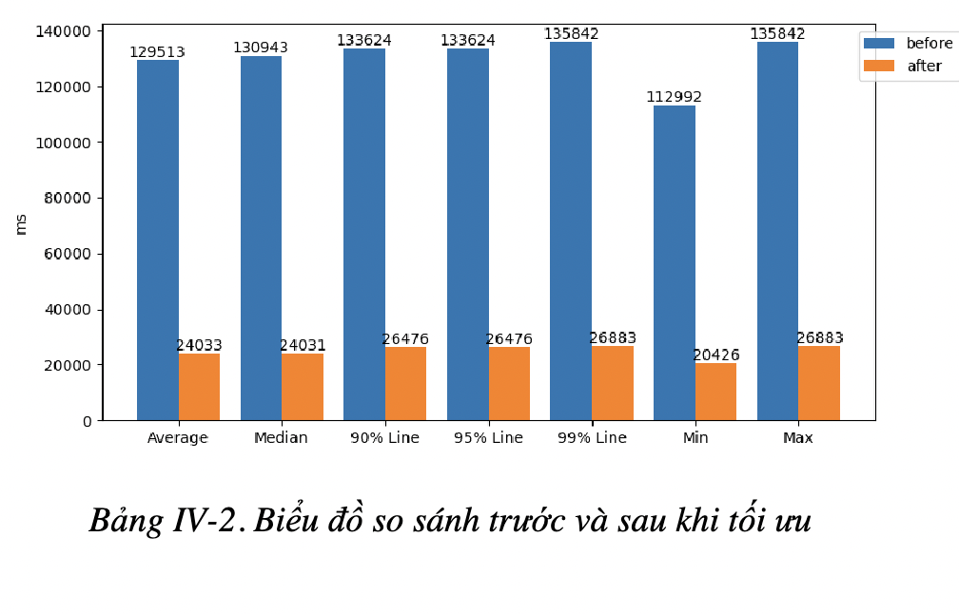
KẾT QUẢ VÀ ĐÁNH GIÁ

Slide 8
KẾT QUẢ VÀ ĐÁNH GIÁ
PEAK CPU USEAGE FOR 1 DAY: 24% - 64%
PEAK CPU USEAGE FOR 1 WEEK: 70% - 98%

Slide 9
THANK YOU !

